Slide 1
第四章 方差分析
一、单因素方差分析
二、双因素方差分析

Slide 2
一、单因素试验
机器设备
反应时间
原料成分
溶液浓度
化工产品的
数量和质量
原料剂量
操作水平
反应温度
压 力

Slide 3
方差分析
——根据试验的结果进行分析，
鉴别各个
有关因素对试验结果.
试验指标
——试验中要考察的指标.
因素
——影响试验指标的条件.
因素
可控因素
不可控因素
水平
——因素所处的状态.
单因素试验
——在一项试验中只有一个因素改变.
多因素试验
——在一项试验中有多个因素在改变.

Slide 4
例1
用来生产规格相同的铝合金薄
设有三台机器,
板.
取样,
测量薄板的厚度精确至千分之一厘米.
得结果如下表所示.
表 铝合金板的厚度
机器Ⅰ | 机器Ⅱ | 机器Ⅲ
0.236 | 0.257 | 0.258
0.238 | 0.253 | 0.264
0.248 | 0.255 | 0.259
0.245 | 0.254 | 0.267
0.243 | 0.261 | 0.262

Slide 5
试验指标:
薄板的厚度
因素:
机器
水平:不同的三台机器是因素的三个不同的水平.
假定除机器这一因素外,
其他条件相同,
属于单因素试验.
试验目的:
考察各台机器所生产的薄板的厚度有
无显著的差异.
即考察机器这一因素对厚度有无
显著的影响.
结论:
如果厚度有显著差异，
表明机器这一因素对厚度的影响是显著的.

Slide 6
一火箭用四种燃料,
例2
三种推进器作射程试验.
每种燃料与每种推进器的组合各发射火箭两次,
射程如下.
表 火箭的射程
推进器(B)
B₁
B₂
B₃
58.2
52.6
56.2
41.2
65.3
60.8
A₁
49.1
42.8
54.1
50.5
51.6
48.4
A₂
燃料(A)
60.1
58.3
70.9
73.2
39.2
40.7
A₃
A₄
75.8
71.5
58.2
51.0
48.7
41.4

Slide 7
试验指标:
射程
因素:
推进器和燃料
水平:
燃料有4个,
推进器有3个,
双因素试验
试验目的:
考察推进器和燃料两因素对射程有无显著的影响.

Slide 8











关于例1的讨论
检验假设
进一步假设各总体均为正态变量,
且各总体的
方差相等,
但参数均未知.
问题
检验同方差的多个正态总体均值是否相等.
解决方法
方差分析法
(一种统计方法)

Slide 9





数学模型

Slide 10



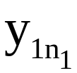



表
样本总和
样本均值
总体均值
水平
观察结果

Slide 11
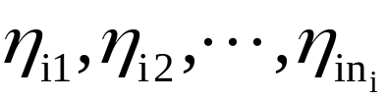


假设

Slide 12
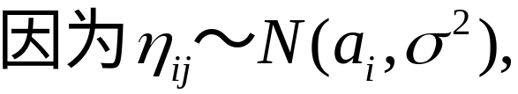
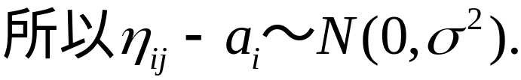
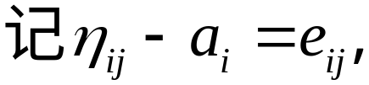



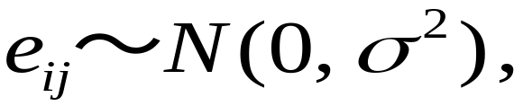



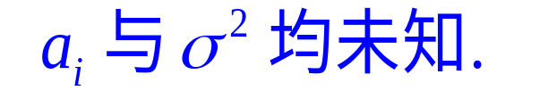
单因素试验方差分析的数学模型

Slide 13
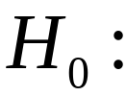






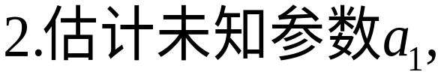



需要解决的问题
1.检验假设

Slide 14
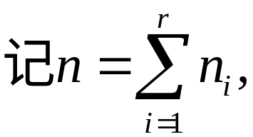
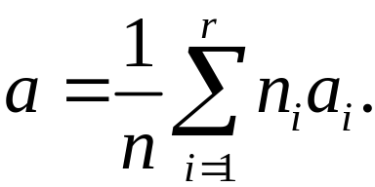
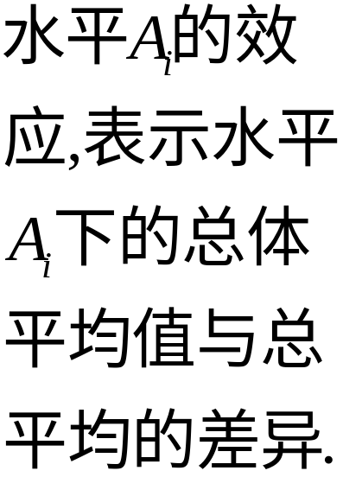




数学模型的等价形式
总平均

Slide 15


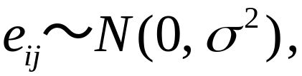
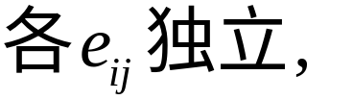



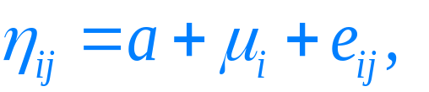


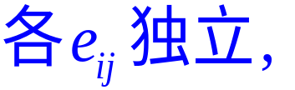


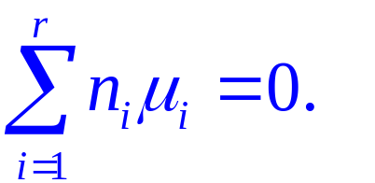
原数学模型
改写为

Slide 16







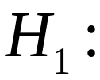




原检验假设
等价于检验假设

Slide 17

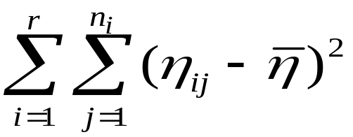
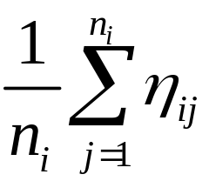

数据的总平均
总偏差平方和（总变差）

Slide 18


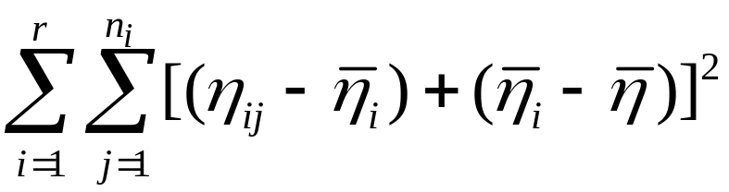
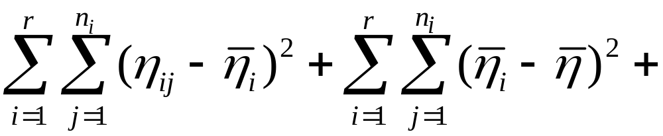
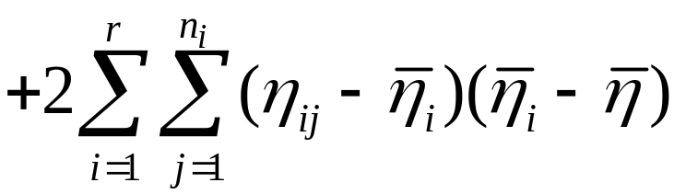

Slide 19
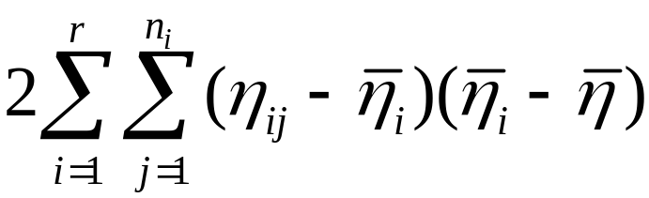
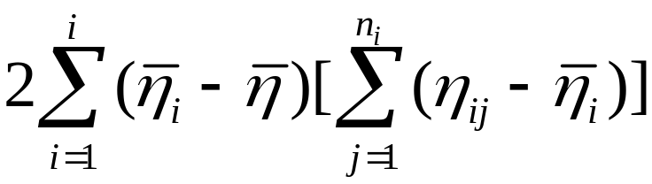
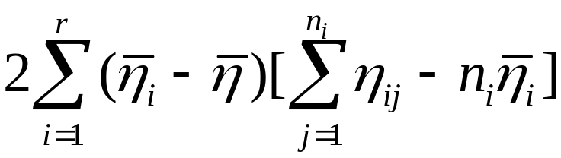

其中

Slide 20
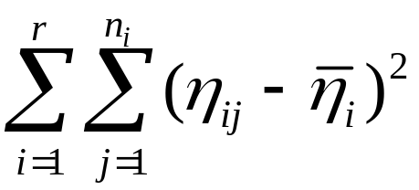

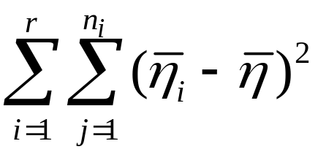
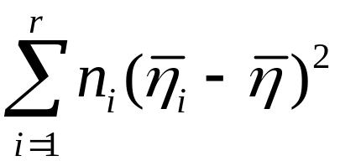

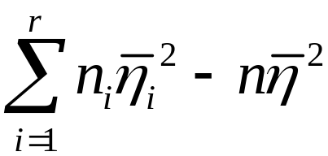
其中
组间偏差平方和
组内偏差平方和

Slide 21

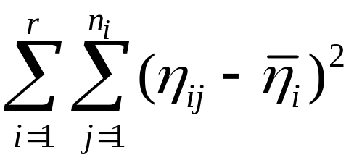
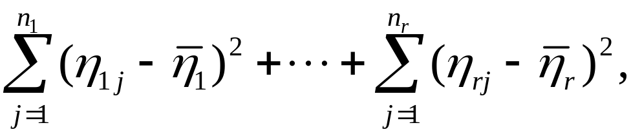
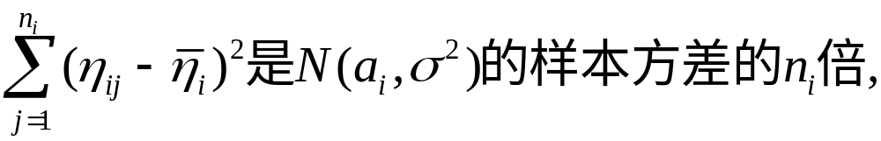
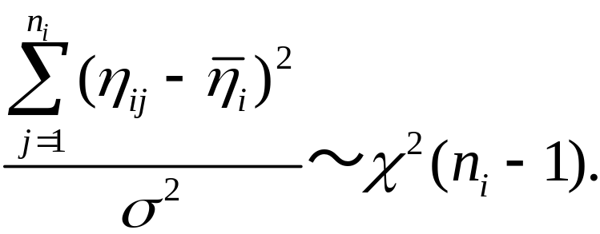

Slide 22
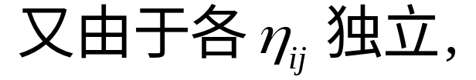

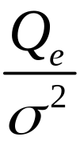
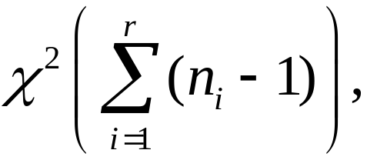
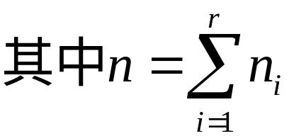







Slide 23
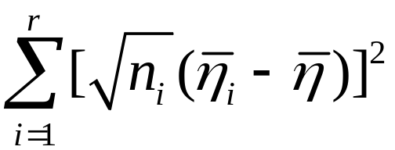
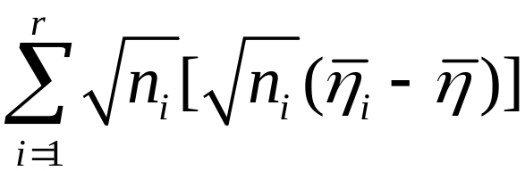
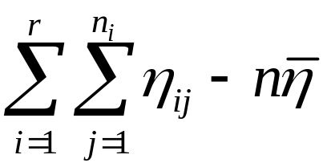

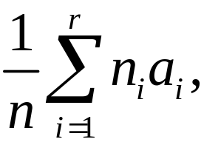
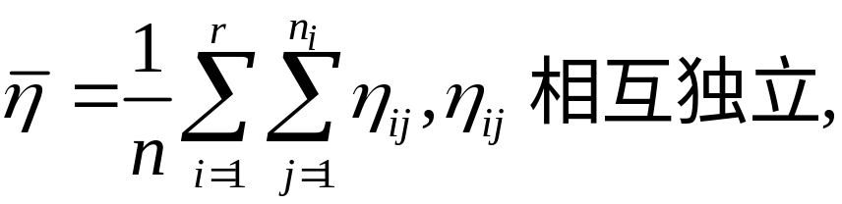


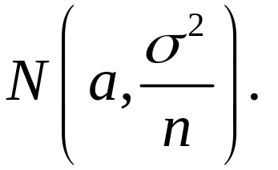


因为

Slide 24
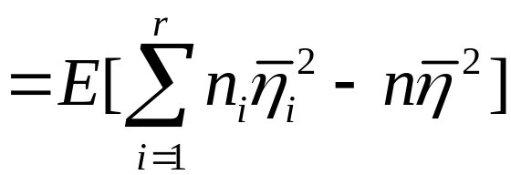
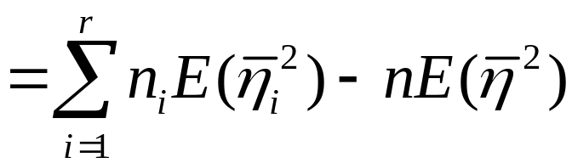

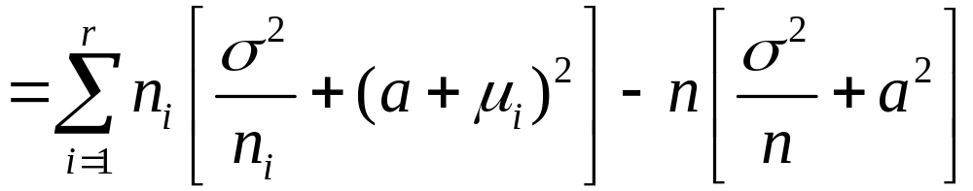
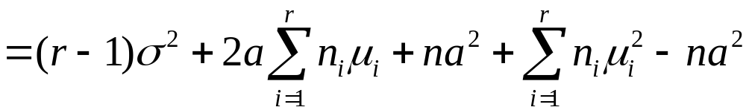
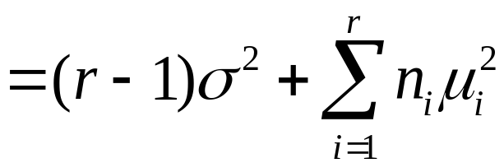
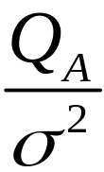




Slide 25


















检验假设

Slide 26














Slide 27












检验假设
拒绝域为

Slide 28










单因素试验方差分析表
方差来源 | 平方和 | 自由度 | 样本方差 | F 比
因素A
误差
总和

Slide 29













Slide 30




例3
用来生产规格相同的铝合金薄
设有三台机器,
板.
取样,
测量薄板的厚度精确至千分之一厘米.
得结果如下表所示.
表 铝合金板的厚度
机器Ⅰ | 机器Ⅱ | 机器Ⅲ
0.236 | 0.257 | 0.258
0.238 | 0.253 | 0.264
0.248 | 0.255 | 0.259
0.245 | 0.254 | 0.267
0.243 | 0.261 | 0.262

Slide 31

















解

Slide 32


例3的方差分析表
方差来源 | 平方和 | 自由度 | 均方 | F 比
因素 | 0.00105333 | 2 | 0.00052667 | 32.92
误差 | 0.000192 | 12 | 0.000016
总和 | 0.00124533 | 14
各机器生产的薄板厚度有显著差异.

Slide 33













Slide 34



Slide 35




